Slide 1

STAGII DE PRACTICĂ ERASMUS+ 2025-2026

Slide 2


Program de schimburi educaționale finanțat de Comisia Europeană

Slide 3

Cine poate candida?
studenţii înmatriculaţi la zi/cu frecvență redusă/învățământ la distanță la Universitatea Alexandru Ioan Cuza din Iași, cetăţeni români, cetăţeni ai altor state participante la Programul Erasmus+ sau cetăţeni ai altor state decât cele participante la Programul Erasmus+;
foşti beneficiari ai unui stagiu de practică sau studiu în programul Erasmus+, numai dacă îndeplinesc criteriile sus-menţionate şi cu condiţia ca durata totală a stagiilor să nu depăşească 12 luni/ciclu de studiu;
Studenții și doctoranzii din anii terminali selectați până la data încheierii sesiunii de evaluare/ examinări din semestrul al II-lea al anului terminal, respectiv până la data susținerii publice a tezei de doctorat, pentru stagii care au loc în primul an de după absolvire, au statutul de „selectat condiționat”.
I - III licență
I - II master
I – III doctorat (inclusiv prelungiri)
Proaspăt absolvenți

Slide 4

Reguli generale: mobilități de lungă durată
Durata minimă a unui stagiu de practică Erasmus+ de lungă durată este de 2 luni (60 de zile).
Un student poate beneficia de stagii de studiu şi de practică însumând maximum 12 luni de stagiu la fiecare nivel de studiu (licenţă, master, doctorat, ABSOLVENȚI).
Puteți beneficia de mai multe stagii!
(ex.: studiu+practică+practică)
(studiu+practică+studiu)

Slide 5


Dosarul de candidatură
Curriculum Vitae (CV) - în lb. română și limba de lucru a instituției-gazdă;
Formular de candidatură (în lb. română și limba de lucru a instituției-gazdă), care va include:
Motivația (motivele pentru participarea la selecția pentru un stagiu de practică într-o anumită organizație, într-un anumit sector (economic) /departament al organizației; disponibilitatea de a atinge scopurile stagiului de practică; înțelegerea nevoilor și așteptărilor organizației gazdă; țeluri în cariera personală);
Perioada propusă pentru mobilitate;
Declarație cu privire la numărul maxim de luni de mobilitate Erasmus+ de care un student poate beneficia pe durata ciclului de studii la care este înmatriculat la momentul candidaturii;
Notă de informare privind prelucrarea datelor cu caracter personal.
Atestatul de limbă / foaia matricolă din liceu / certificatul de competențe lingvistice obținut la examenul de Bacalaureat/ situația școlară aferentă studiilor universitare la limba străină studiată (media/nota minim 8);
Extrasul din foaia matricolă pentru nivelul de studiu la care este înmatriculat candidatul la momentul selecţiei – va fi solicitat de către coordonatorul Erasmus;
Confirmarea de primire/ accept din partea instituției-gazdă în cazul studenților care și-au identificat singuri un loc de practică ERASMUS+ (se acceptă o copie scanată după original/ e-mail de confirmare).

Slide 6
Dosarul de candidatură
Documente suplimentare, pentru studenții care nu au cetățenia unui stat membru UE:
o copie a permisului de ședere - excepție de la această cerință fac studenții de cetățenie moldovenească înmatriculați la UAIC – Extensiunile Bălți și Chișinău;

Slide 7

Criterii academice de eligibilitate
● să aibă punctajul ECTS la momentul selecției de minimum 50% din punctajul maxim posibil la momentul candidaturii, cu excepția studenților din anul I, semestrul I pentru care se va lua în considerare media de admitere la ciclul de studii la care sunt înmatriculați;
● să ateste cunoașterea limbii de lucru de la instituția pentru care candidează prin prezentarea a cel puțin unuia dintre următoarele documente:
a) atestat lingvistic (cel puțin nivel B1);
b) foaia matricolă din liceu (pentru studenții care au studiat o limbă străină în liceu) – media minim 8;
c) certificatul de competențe lingvistice obținut la examenul de Bacalaureat (cel puțin nivel B1);
d) situația școlară aferentă studiilor universitare, conform opțiunii candidatului și în funcție de limbile străine studiate.
Media aritmetică a notelor din liceu/ nota sau punctajul certificatului lingvistic de la Bacalaureat/ media aferentă studiilor universitare ori punctajul minim acceptat (pentru nivel minimum B1) trebuie să fie egal cu 80 % din nota sau punctajul maxim (ex: min. nota 8/10, 16/20 sau bine, în cazul calificativelor).

Slide 8

Modalitatea de calcul a punctajului ECTS
Pentru calcularea punctajului ECTS se iau în considerare rezultatele obținute de candidat în semestrele încheiate din ciclul de studii la care este înmatriculat în momentul selecției, iar calculul se face astfel: ponderea sumei punctajelor ECTS pentru semestrele încheiate până în momentul selecției (A) raportate la punctajul ECTS maxim pentru perioada respectivă (B): Ax100/ B.

Slide 9

Modalitatea de notare a dosarului
a) rezultatele academice - 50% din punctaj;
b) competențele lingvistice - 30% din punctaj;
c) interviul - 20% din punctaj;
Dosarele incomplete vor fi declarate respinse.

Slide 10


Finanțare:
824 euro/ lună
Austria | Norvegia | Germania
Danemarca | Suedia | Grecia
Finlanda | Slovenia | Islanda
Franţa | Belgia | Luxemburg
Irlanda | Spania | Olanda
Italia | Cehia | Portugalia
Liechtenstein | Cipru | Malta
Estonia | Letonia | Slovacia
756 de euro/ lună
Bulgaria | Serbia | Ungaria
Croația | Lituania | Turcia
Polonia | Macedonia de Nord

Slide 11
Grant pentu transport
Distanța de Green travel (€) Non-green travel (€) Călătorie
10 – 99 KM | 56 | 28
100 – 499 KM | 285 | 211
500 – 1 999 KM | 417 | 309
2 000 – 2 999 KM | 535 | 395
3 000 – 3 999 KM | 785 | 580
4 000 – 7 999 KM | 1 188 | 1 188
8 000 KM sau mai mult | 1 735 | 1 735

Slide 12

Suplimentarea bursei Erasmus
cu 250 euro/lună pentru studenții cu oportunități reduse – detalii pe slide-ul următor
pentru studenții care utilizează mijloace de transport sustenabil - „green travel” (bicicletă, autobuz, autoturism utilizat în comun-„car-pooling” și tren), dacă acestea au fost utilizate pentru majoritatea călătoriei dus-întors (mai mult de 50% din distanța calculată conform calculatorului de distanțe al Comisiei Europene), bursa Erasmus+ se suplimentează astfel:
- se acordă grantul de transport aferent categoriei de transport „green travel” (conform tabelului din Apel de pe portal) - se acordă cuantumul aferent a maximum 4 zile (în afara perioadei de mobilitate), dacă este cazul, pentru efectuarea călătoriei dus-întors.
pentru participanții cu nevoi speciale, a căror condiție fizică, mentală sau de sănătate este de așa natură încât participarea la mobilitate nu este posibilă fără sprijin suplimentar, care necesită efectuarea unei vizite pregătitoare în vederea participării la mobilitate, precum și în cazul în care necesită însoțitor pe durata mobilității, grantul Erasmus se suplimentează cu sume acordate pe principiul costurilor reale, în funcție de nevoi.

Slide 13
Top-Up pentru oportunități reduse
Studenții pot depune dosar doar pentru o singură categorie:
student care beneficiază de o bursă socială sau care se califică/întrunește condițiile pentru a beneficia de o bursă socială acordată de instituția de învățământ superior la care acesta este înmatriculat, conform Ordinului ME 6463/2023 (prin care a fost abrogat Ordinul MEN 3392/2017);
student care este orfan de unul sau ambii părinți;
student care provine dintr-o familie monoparentală (din motive de deces, dispariție, încarcerare a celuilalt părinte sau nerecunoaștere prin certificatul de naștere);
student care intră în categoria „primului student din familie" (însemnând că nu deține deja o diplomă de licență, părinții săi nu au obținut o diplomă de studii universitare, dar poate avea frați/surori care sunt deja studenți la universitate / au absolvit deja o universitate);
persoană cu dizabilitate (în care sunt incluse deficiențe fizice, mintale, intelectuale sau senzoriale) sau probleme de sănătate (în care sunt incluse boli grave, boli cronice sau orice altă situație legată de sănătatea fizică sau mintală care împiedică participarea unei persoane la program);
persoană a cărei familie nu a realizat un venit lunar net mediu per membru de familie mai mare decât salariul de bază minim net pe economie în cele 12 luni înainte de depunerea documentelor justificative;
persoană de etnie romă;
persoană cu statut de migrant sau refugiat.​
Lista documentelor necesare pentru fiecare categorie, precum și anexele aferente se găsesc aici: https://portal.feaa.uaic.ro/international/Pages/default.aspx (Secțiunea Documente)
Toate documentele trebuie prezentate în limba română (documentele în altă limbă vor fi traduse oficial).
Cei care se încadrează deja în criteriile de acordare a bursei sociale de la facultate și beneficiază de o suplimentare din Programul Erasmus+ (pentru o mobilitate în curs de desfășurare) nu mai trebuie să depună din nou dosar.

Slide 14

Instituţii eligibile
Universități care au primit Carta Erasmus (ECHE).
Orice organizație publică sau privată activă pe piața muncii sau în domeniile educației, formării și tineretului.
Exemple:
o instituție publică sau privată activă pe piața muncii, sau în domeniile educației, formării, tineretului, cercetării și inovației;
organizație, o asociație, un ONG non-profit;
un organism care oferă servicii de orientare profesională, de consiliere profesională și de informare;
Aici sunt incluse și:
Stagii de asistență pentru viitoarele cadre didactice - „assistantships”;
Stagii de asistență pentru cercetare realizate în orice instituție de cercetare relevantă;
Digital Opportunity Traineeships - desfășurate pentru obținerea de competențe digitale.

Slide 15

Instituţii neeligibile:
Instituțiile UE
Organizațiile care gestionează programele UE, precum Agențiile Naționale

Slide 16








Beneficii
Dezvoltare personală
ERASMUS
Dezvoltare profesională
Dezvoltare educațională
Comunicare interculturală

Slide 17
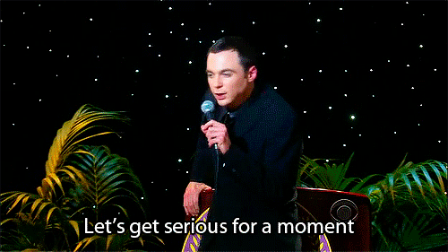
IMPORTANT! Identificarea unui loc de practică
Pot participa la selecții:
studenții care participă la selecții pe locuri oferite de FEAA (selecții organizate ori de câte ori facultatea obține stagii de la diverși parteneri)
studenții care fac dovada unei invitații/scrisori/e-mail de confirmare din partea unei instituții eligibile (anunțând, în prealabil, Departamentul de Relații Internaționale FEAA că au găsit singuri stagii de practică*)
*Exemple: companii publice sau private, instituții publice, un partener social, un institut de cercetare, o fundație etc.

Slide 18

Oferte de mobilități de practică – 2025-2026
Job Trust
iPractice Internships
Startup Greece
España SA
Let’s Go Spain
Animafest
... Și altele (vor fi anunțate când vom avea toate detaliile necesare)

Slide 19
Job Trust (Grecia)
Modalitate de aplicare | Nr. locuri disponibile | Poziție / Departament | Perioada | Beneficii | Restricții
Completarea unui formular de aplicare pe site-ul jobtrust.gr | 40 | Front-Office | iunie/ iulie – septembrie/ octombrie | Cazare și masă asigurate de către hotel | Studenții care nu au cetățenia unui stat membru al Uniunii Europene nu sunt eligibili
Participarea la un scurt interviu online |  | Food & Beverage
Primirea unei oferte |  | Spa Promoter/Spa Receptionist |  | Compensație lunară din partea hotelului
Participarea la selecția pentru mobilitățile de practică Erasmus

Slide 20
iPractice Internships (Spania)
Modalitate de aplicare | Tipuri de stagii | Nr. locuri disponibile | Poziție / Departament | Perioada | Beneficii | Restricții
Completarea unui formular de aplicare pe site-ul ipracticeinternships.com | Hoteliere | 30 | Front-Office Food & Beverage Animation | iunie/ iulie – septembrie/ octombrie | Cazare și masă asigurate de către hotel Compensație lunară din partea hotelului | Studenții care nu au cetățenia unui stat membru al Uniunii Europene pot sta maximum 90 de zile
Participarea la un scurt interviu online
Primirea unei oferte | Alte domenii | 10 | Non-operational Training projects | martie-mai august-noiembrie (orientativ) | În funcție de proiect, cazarea și masa ar putea fi asigurate | Fără compensație (doar grantul Erasmus) Studenții cetățeni non-EU pot sta maximum 90 de zile
Participarea la selecția pentru mobilitățile de practică Erasmus

Slide 21
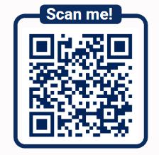
Startup Greece (Grecia)
Modalitate de aplicare | Nr. locuri disponibile | Poziție / Departament | Perioada | Beneficii | Restricții
Completarea unui formular de aplicare după scanarea acestui cod QR | 4 | Human Resources | Tot anul (minimum 3 luni) | Cazarea nu este asigurată, însă compania are parteneriate cu persoane fizice/instituții care oferă cazare la prețuri mai reduse, doar pentru stagiarii companiei | Studenții care nu au cetățenia unui stat membru al Uniunii Europene pot sta maximum 90 de zile
Participarea la un prim interviu cu departamentul HR |  | Sales Development Representative
Rezolvarea unui demo task |  | Digital Marketing Manager
Participarea la un interviu cu directorul de departament |  | Operations Manager | Înainte de începerea stagiului, se va face un onboarding remote
Primirea unei oferte |  | Web Designer
Participarea la selecția pentru mobilitățile de practică Erasmus |  | ...și altele

Slide 22
España SA - Compañía Nacional de Seguros (Spania)
Modalitate de aplicare | Nr. locuri disponibile | Poziție / Departament | Perioada | Beneficii | Restricții
Participarea la selecția pentru mobilitățile de practică Erasmus | 3 | New Policy Issuance Department | iulie – septembrie | Compensație lunară din partea companiei | Studenții care nu au cetățenia unui stat membru al Uniunii Europene nu sunt eligibili
 |  | Real Estate Management Department | septembrie – noiembrie | Gustări oferite la birou
Studenții selectați vor fi nominalizați pentru stagiu |  | Policy Cancellations Department | Maximum 89 de zile | Compania nu asigură cazarea și masa
 |  | Client Management Department

Slide 23
Let’s Go Spain (Spania)
Modalitate de aplicare | Nr. locuri disponibile | Poziție / Departament | Perioada | Beneficii | Restricții
Completarea unui formular de aplicare pe site-ul letsgospain.es | 10 | Food & Beverage | iulie – septembrie/ octombrie (3 luni) | Cazare și masă asigurate de către hotel | Studenții care nu au cetățenia unui stat membru al Uniunii Europene pot sta maximum 90 de zile
Participarea la un scurt interviu online |  | Front-Office
Primirea unei oferte |  | Animation |  | Compensație lunară din partea hotelului
Participarea la selecția pentru mobilitățile de practică Erasmus

Slide 24
Animafest (Spania)
Modalitate de aplicare | Nr. locuri disponibile | Poziție / Departament | Perioada | Beneficii | Restricții
Completarea unui formular de aplicare pe site-ul animafestexperience.net | 5 | Food & Beverage | Tot anul | Cazare și masă asigurate de către hotel | Pot aplica doar studenții de la specializările ECTS sau MTH
Participarea la un scurt interviu online
Primirea unei oferte |  | Reception (very good level of English and Spanish required) |  | Compensație lunară din partea hotelului | Studenții care nu au cetățenia unui stat membru al Uniunii Europene pot sta maximum 90 de zile
Participarea la selecția pentru mobilitățile de practică Erasmus

Slide 25

Oferte de stagii puteți găsi și la...
http://www.uaic.ro/international/programul-erasmus/studenti/mobilitati-de-practica-erasmus/oferte-stagii-practica-erasmus/
https://erasmusintern.org/
https://www.trainingexperience.org/
Pagina de Facebook Erasmus UAIC: Erasmus UAIC | Facebook
Grupul de Facebook Erasmus UAIC: https://www.facebook.com/groups/173152296132716/
Pagina de Instagram Erasmus+/SEE, UAIC: https://www.instagram.com/erasmus_see_uaic/

Slide 26

Mobilități de practică de scurtă durată
Durata minimă a unui stagiu de practică Erasmus+ de scurtă durată este de 5 zile și cea maximă de 30 de zile de activitate în format fizic.
La nivel licență și master, mobilitatea de scurtă durată conține obligatoriu și o componentă virtuală (înainte sau după cea fizică).
Nu sunt eligibile mobilități consecutive la aceeași instituție gazdă.

Slide 27


Dosarul de candidatură
- același ca pentru mobilitatea de lungă durată
Modalitatea de notare a dosarului
a) competențele lingvistice (20%)
b) motivație și/sau interviu (80%)

Slide 28

La ce instituții?
o întreprindere mică, mijlocie sau mare, publică sau privată (inclusiv întreprinderile sociale);
un organism public de la nivel local, regional sau național;
ambasade sau birouri consulare ale României;
un partener social sau alt reprezentant din domeniul forței de muncă, inclusiv camere de comerț, asociații meșteșugărești/profesionale și sindicate;
un institut de cercetare;
o fundație;
o școală/un institut/un centru educațional (de orice nivel, de la învățământul preșcolar la cel secundar superior, incluzând formarea profesională și învățământul pentru adulți);
o organizație, o asociație, un ONG non-profit;
un organism care oferă servicii de orientare profesională, de consiliere profesională și de informare;
o instituție de învățământ superior dintr-un stat membru al UE sau dintr-o țară terță asociată la program care deține o ECHE sau o instituție de învățământ superior dintr-o țară terță care nu este asociată la program recunoscută de autoritățile competente, care a semnat acorduri interinstituționale cu partenerii săi dintr-un stat membru al UE sau dintr-o țară terță asociată la program înainte ca mobilitatea să aibă loc.

Slide 29

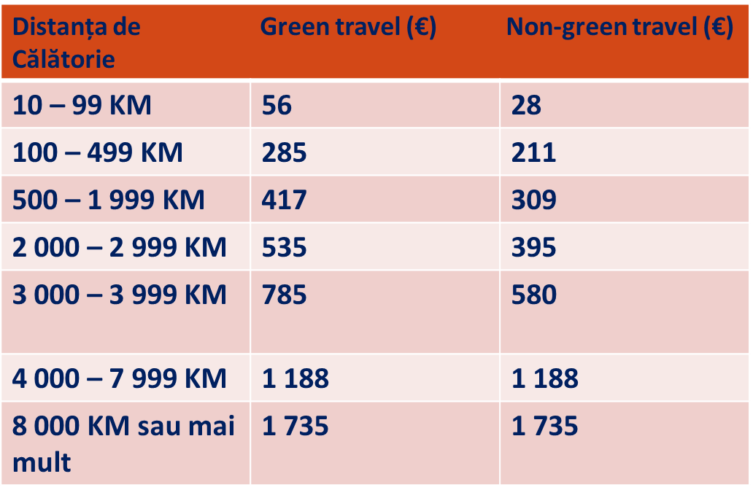
Cuantumul bursei
79 Euro/zi – între 5-14 zile
56 Euro/zi – între a 15-a și a 30-a zi de activitate
pentru studenții cu oportunități reduse: top-up 100 Euro - mobilitate de maximum 14 zile/ 150 Euro - mobilitate între 15-30 de zile

Slide 30
Calendarul selecțiilor
Întâlnire informativă cu studenții interesați 08.12.2025 – ora 18:00, Amfiteatrul B1
Depunerea dosarelor de candidatură 15.12.2025-16.01.2026
Interviul cu comisia de selecție 20.01.2026
Afișarea rezultatelor selecției 21.01.2026
Depunerea contestațiilor 22.01.2026
Afișarea rezultatelor finale ale selecției 23.01.2026
Întâlnirea cu studenții selectați 27.01.2026
Pe parcursul semestrului al II-lea vor mai fi organizate și alte runde de selecții, în funcție de necesități. Toate informațiile necesare vor fi postate pe Portal: https://portal.feaa.uaic.ro/international/Practica/Pages/default.aspx

Slide 31

Enjoy your Erasmus Experience!
Date de contact:
Prof. univ. dr. Mircea Georgescu – Coordonator stagii de practică Erasmus – mirceag@uaic.ro
International Relations Officer – Lucia Răducea – international@feaa.uaic.ro
Biroul Erasmus+ UAIC: Grigorița Coceanu – grigorita.coceanu@uaic.ro
Portalul FEAA – secțiunea Relații Internaționale https://portal.feaa.uaic.ro/international/Practica/Pages/default.aspx
Facebook: International Relations FEAA Iasi (https://www.facebook.com/profile.php?id=100057503347704)
Detalii suplimentare: Biroul de Relații Internaționale FEAA – B407

